Slide 1
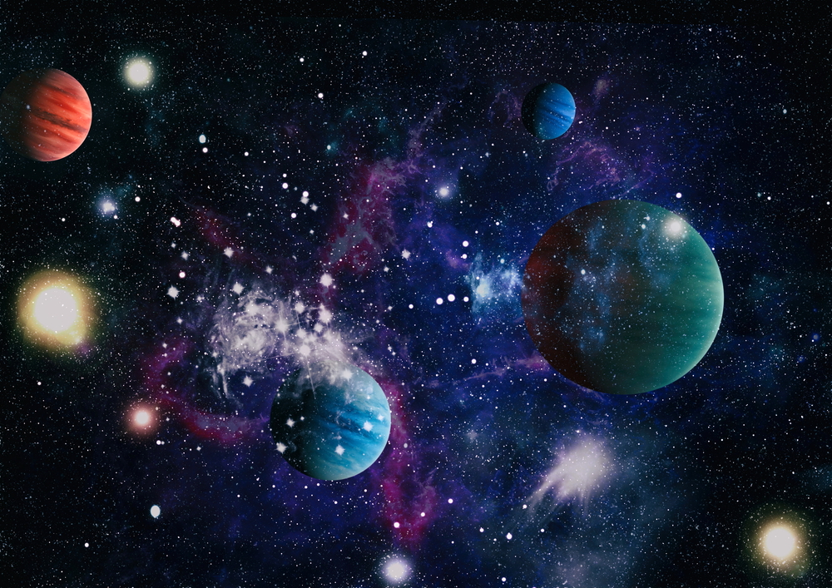
LA CREAZIONE DEL MONDO SECONDO LA SCIENZA

Slide 2
LA RISPOSTA DELLA SCIENZA
ANCHE LA SCIENZA SI E’ INTERROGATA SU COME SI E’ FORMATA LA TERRA ED E’ APPARSA LA VITA DANDO ORIGINE A MOLTE IPOTESI. LA PIU’ DIFFUSA E’ LA TEORIA DEL BIG BANG
Circa 15 miliardi di anni fa l’universo, formato da una nuvola di gas e polvere, si surriscaldò ed esplose formando con gli ammassi di materia le stelle e le galassie

Slide 3
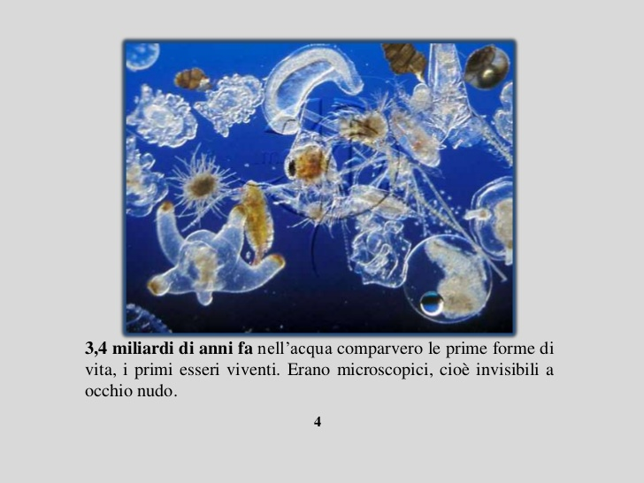
Circa 5 miliardi di anni fa nacque la Terra che all'inizio era infuocata. Quando si raffreddò si formò la crosta terrestre e fu circondata dall’atmosfera. Le grandi piogge formarono mari e laghi. Nell’acqua ebbero origine i primi organismi viventi che diventarono sempre più grandi e complessi.

Slide 4
NELL’ACQUA SI FORMARONO I PRIMI ORGANISMI UNICELLULARI CHE DOPO LUNGHISSIME TRASFORMAZIONI DIEDERO ORIGINE A PIANTE E ANIMALI.
GLI ESSERI VIVENTI CON IL PASSARE DEI SECOLI DIVENNERO SEMPRE PIU’ COMPLESSI E INFINE CIRCA 400 MILIONI DI ANNI FA APPARVE SULLA TERRA L’UOMO.

Slide 5
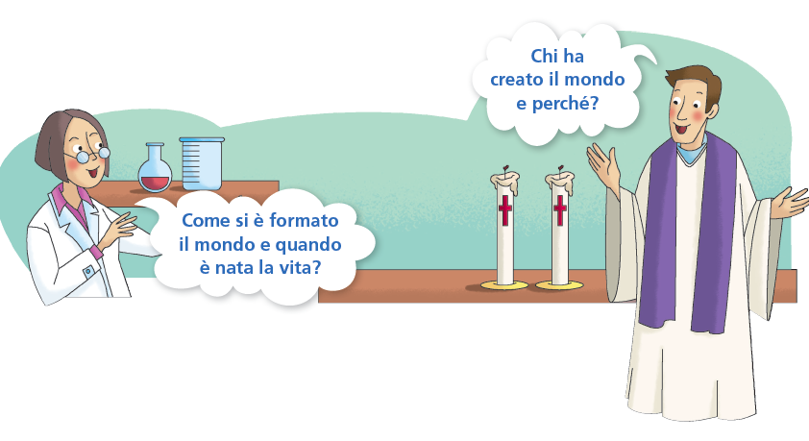
SCIENZA O RELIGIONE
SULL’ORIGINE DEL MONDO LA RELIGIONE E LA SCIENZA DANNO RISPOSTE DIVERSE.LA SCIENZA CI DICE QUANDO E COME E’ NATA E SI E’ SVILUPPATA LA VITA , MENTRE LA RELIGIONE CI DICE CHI E PERCHE’HA CREATO IL MONDO E GLI ESSERI VIVENTI.

Slide 6
ATTIVITA’
RICOPIA LA TABELLA A LATO SUL QUADERNO E POI COMPLETA INSERENDO LE RISPOSTE GIUSTE.

